Slide 1



Computer Vision
Exercise #1
S0954043 郭枻杭
S0954051 廖怡晴
S0954052 范家豪
S0954053 黃洸昱
S0924005 徐以恩

Slide 2


Table of Contents
01
Introduction
02
03
Conclusion
Result

Slide 3
01
Introduction

Slide 4
Introduction
本練習選用店家招牌實景圖做為輸入圖片，使用五種thresholding辨識出招牌輪廓與文字。
THRESH_BINARY
THRESH_BINARY_INV
THRESH_TRUNC
THRESH_TOZERO
THRESH_TOZERO_INV
Notes:
可交給電腦或微控制器使用，並結合導盲系統的應用，使盲人朋友們可以清楚知道周圍有哪些商家。

Slide 5
02
Result
1. THRESH_BINARY
2. THRESH_BINARY_INV
3. THRESH_TRUNC
4. THRESH_TOZERO
5. THRESH_TOZERO_INV

Slide 6
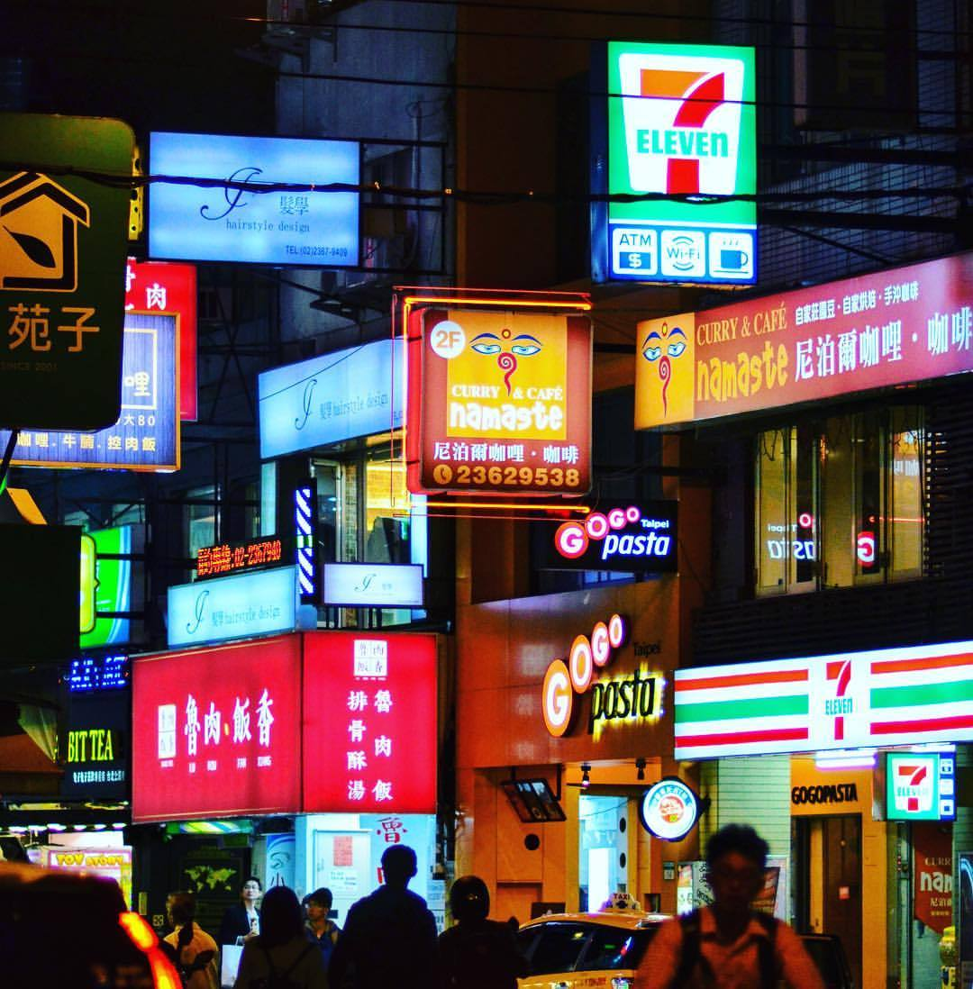
原圖

Slide 7
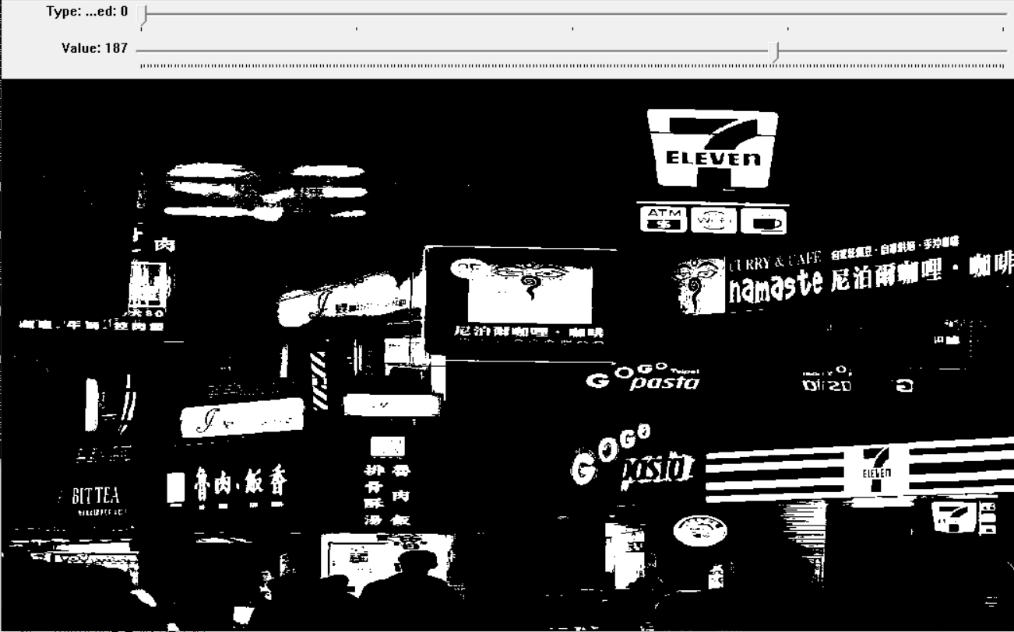
1. THRESH_BINARY
THRESH_BINARY:
將小於閾值的灰度值設為0，其他值設為最大灰度值。
當value調至187時，招牌文字有清楚地呈現出來，但部分招牌被過濾掉了。

Slide 8
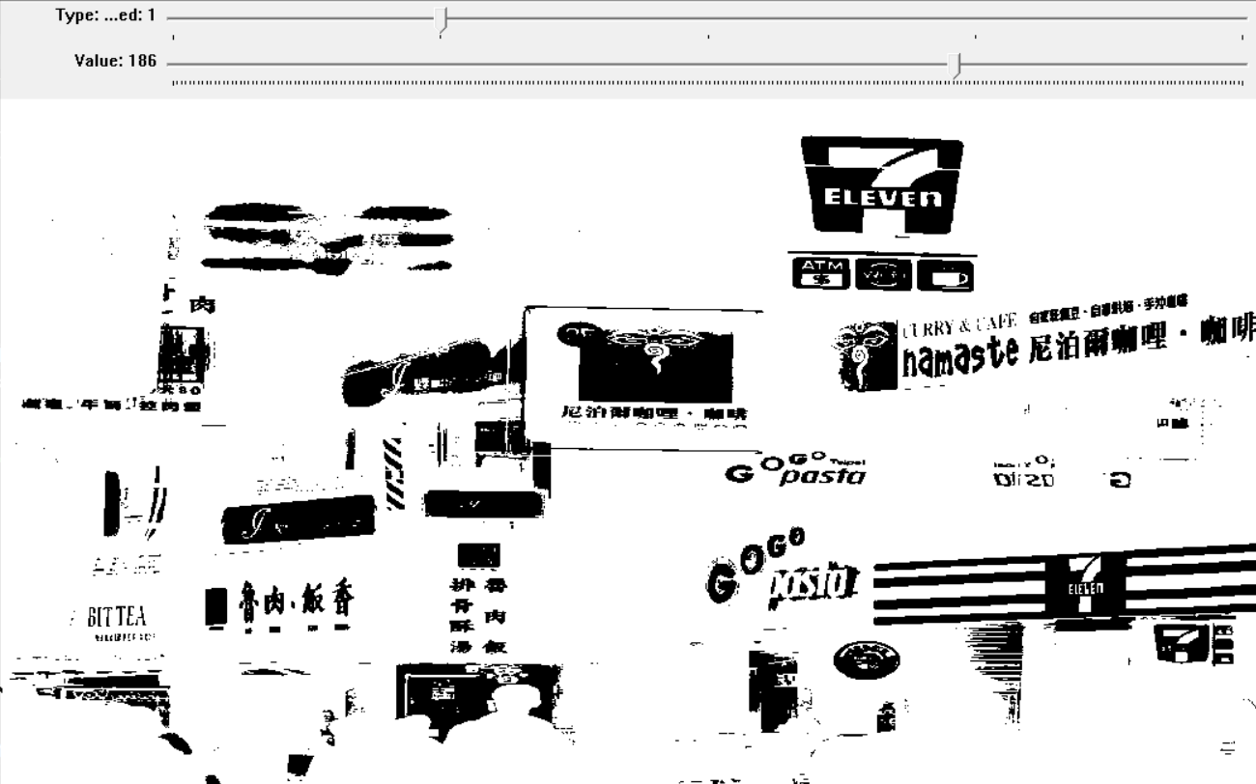
2. THRESH_BINARY_INV
THRESH_BINARY_INV:
將大於閾值的灰度值設為0，其他值設為最大灰度值。
當value調至186時，與使用THRESH_BINARY呈現之結果相反但成效相似，依舊有部分招牌被過濾掉。
招牌的文字呈現黑色，圖案呈現白色。

Slide 9
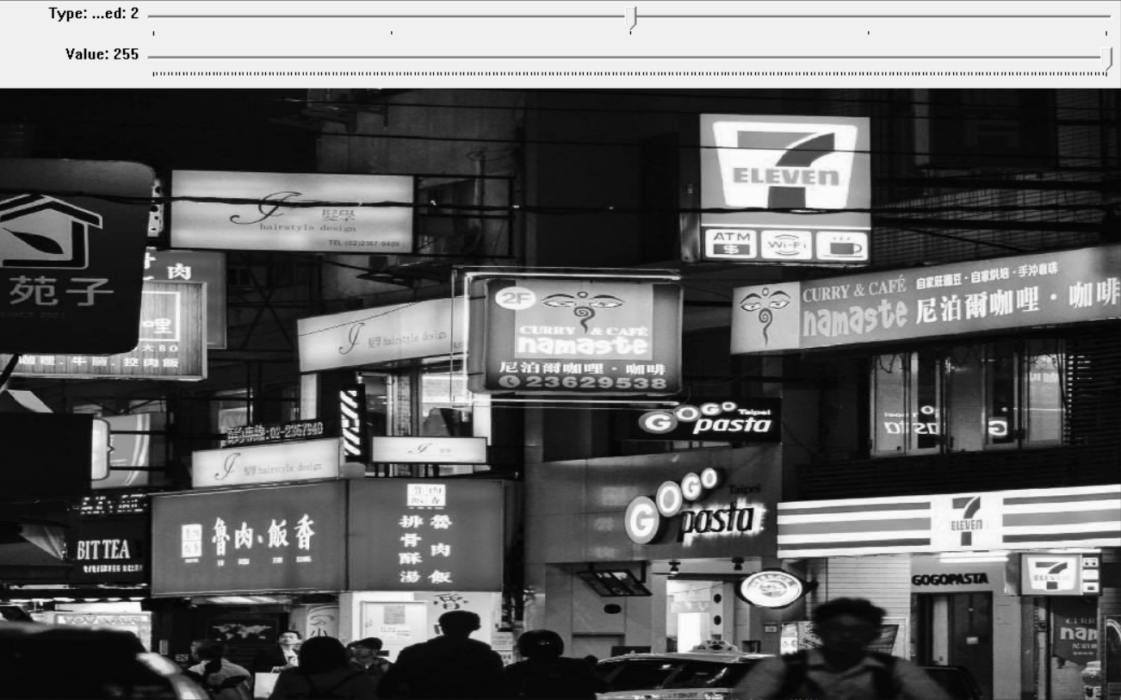
3. THRESH_TRUNC
THRESH_TRUNC:
將大於閾值的灰度值設為閾值，小於閾值的值保持不變。
當value調至255時，招牌文字與圖案無法明確地被區分開來，招牌的文字呈現白色，圖案皆呈現灰色。

Slide 10
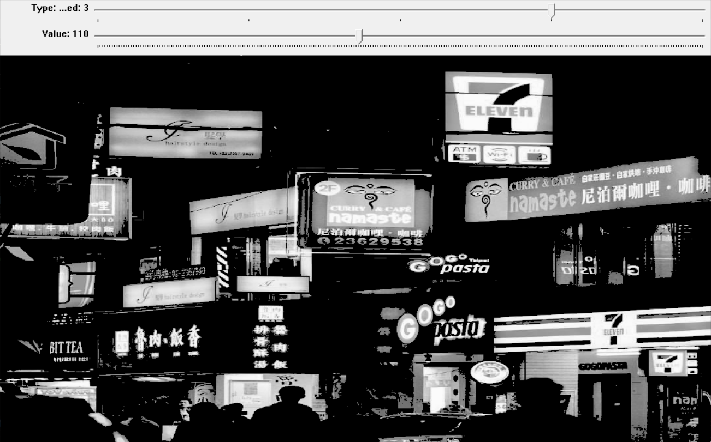
4. THRESH_TOZERO
THRESH_TOZERO:
將小於閾值的灰度值設為0，大於閾值的值保持不變。
當value調至110時，招牌文字與圖案雖有被區分開來，但成效不佳。招牌的文字呈現白色，部分圖案呈現黑色。

Slide 11
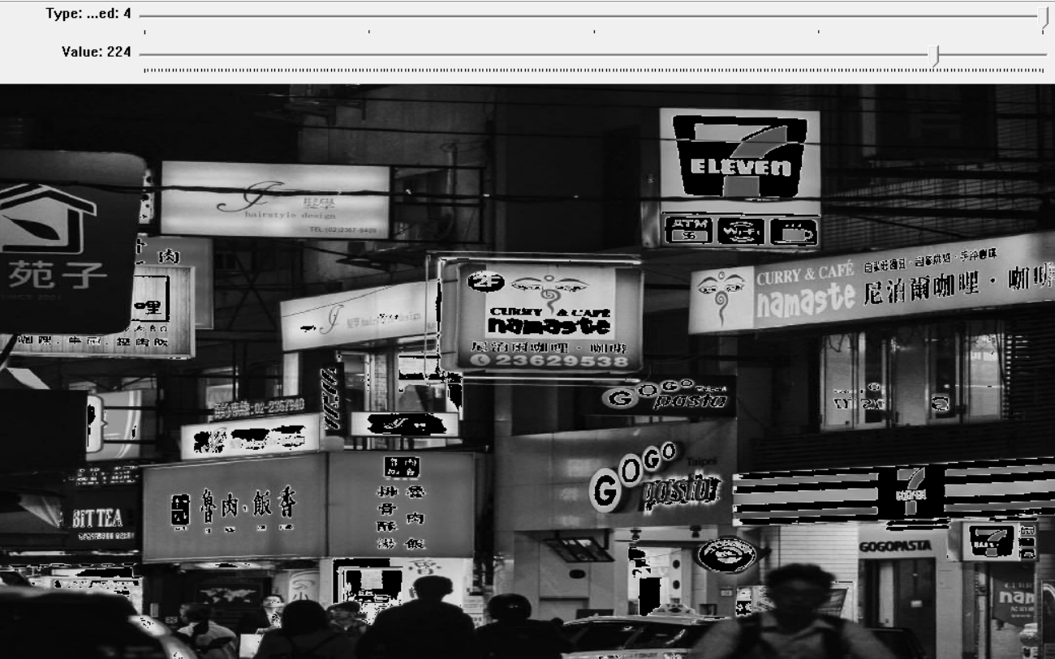
5. THRESH_TOZERO_INV
THRESH_TOZERO_INV:
將大於閾值的灰度值設為0，小於閾值的值保持不變。
當value調至224時，招牌邊緣清晰，可明顯看出招牌的位置，但文字不清楚。

Slide 12
03
Conclusion

Slide 13
Conclusion
本練習使用thresholding的五種方法來辨識出招牌輪廓與文字，使用THRESH_BINARY時，可以明顯看出招牌上的文字和圖案有清晰的被區分開來；使用THRESH_BINARY_INV時，黑白效果則產生反轉。
使用THRESH_TRUNC此方法可以過濾大部分太亮的部分(超過threshold 的部分)。THRESH_TOZERO的部分，因為招牌都是發光的個體，只要設定threshold值大於路人小於招牌，就可以很清晰的看出招牌的資訊。THRESH_TOZERO_INV可以顯示出招牌的輪廓，但文字相對沒有前兩種方式清楚。
對於此練習所選的圖片，可以看到對於辨識招牌文字與圖案使用前兩個方法(THRESH_BINARY、THRESH_BINARY_INV)效果較為明顯，辨識上能過濾掉比較多的雜訊。後面三種方法(THRESH_TRUNC、THRESH_TOZERO、THRESH_TOZERO_INV)也可用來作為輔助判讀。

Slide 14
Conclusion
實務應用方面
無人機飛行時能夠避開街道上大小不一的招牌，提升飛行安全。
結合一些輔助器具：導盲系統與定位的結合，使盲人朋友可以清楚知道周圍的商家。
若能成功辨識，對場景理解、智慧城市、交通發展、機器人技術、自動駕駛、協助視障者或外來旅者等應用都能有所幫助。

